Slide 2
Inhalt
Handouts und Arbeitsblätter
Organisationstools
Grafische Tools
Game Based learning
Weitere

Slide 3
Tutory
Clouddienst zum Erstellen und teilen von Unterrichtsmaterialien
Mit tutory-FREE sind Sie aktuell für immer kostenfrei auf tutory registriert.
Damit können Sie bis zu 12 Dokumente privat speichern und verwalten. Darüber hinaus können Sie Ihre Arbeitsblätter z. B. KollegInnen zur Verfügung stellen und auf tutory veröffentlichen.
Sie haben jedoch die volle Kontrolle darüber, ob Sie veröffentlichen möchten.

Slide 4
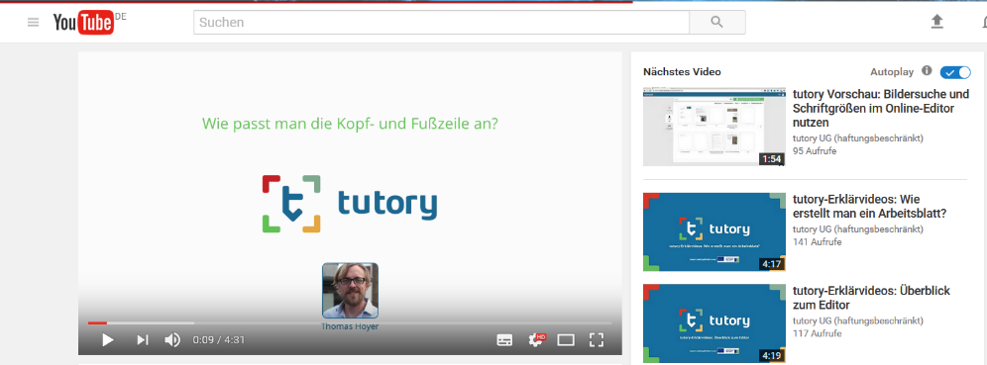
Tutory
Videotutorials auf YouTube
Quelle: https://www.tutory.de
Quelle: https://www.https://youtube.com

Slide 5
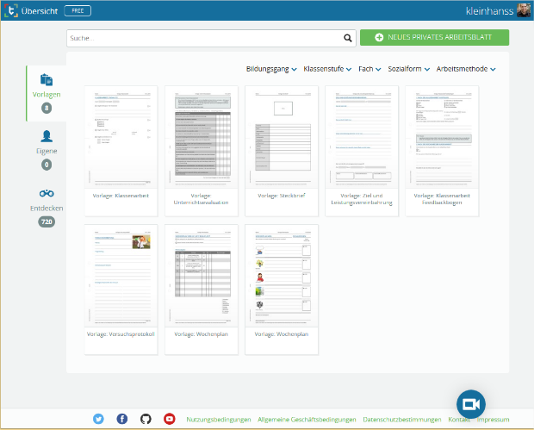
Tutory
Vorlagen und existierende Materialien
Quelle: https://www.tutory.de

Slide 6
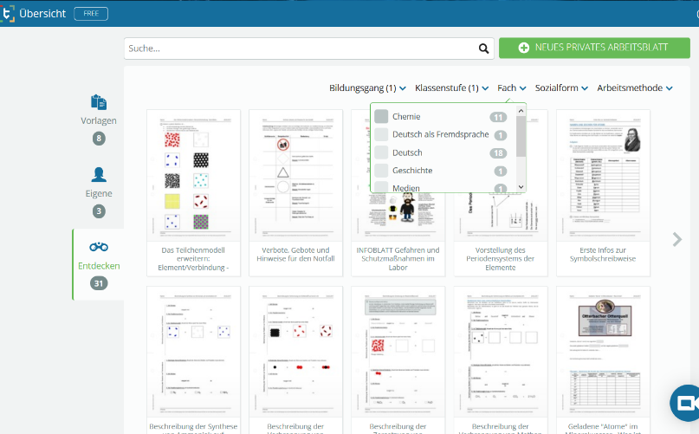
Tutory
Anlegen
Taggen/Verschlagworten
Erstellen von
Inhalten
Konfiguration
Bilder einfügen
Lizenzierung
Veröffentlichen oder nicht?

Slide 7
Organisationstools
Quelle: Pixabay.com_gerald CC0

Slide 8
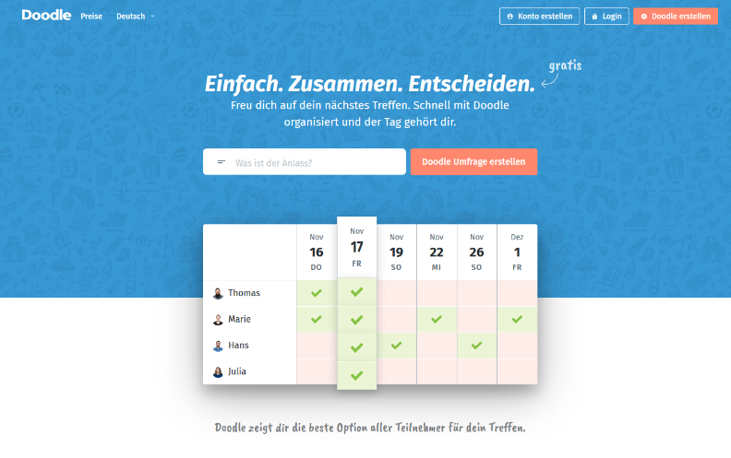
Terminplaner
Doodle: http://doodle.com/de/
Dfn: https://terminplaner2.dfn.de/
Quelle: https://doodle.com/de/

Slide 9
QR-Codes
Eine schnelle und einfache Möglichkeit, sich einen QR-Code zu erstellen, ist ein Online-QR-Code-Generator.
Ein Script wandelt Texte in einen Code um und erstellt die Grafik.
Somit ist es praktisch jedem möglich, unkompliziert einen Code zu erstellen.
https://t1p.de/
https://www.oer-at-rlp.de/

Slide 10
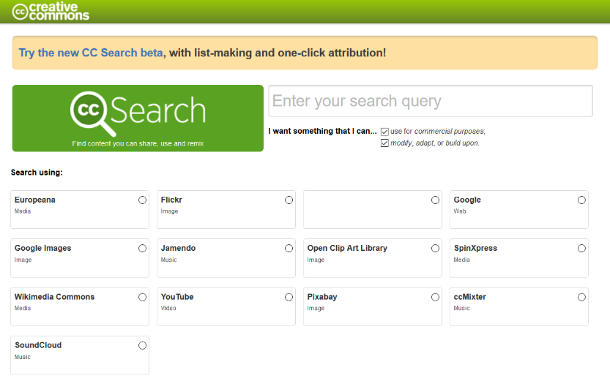
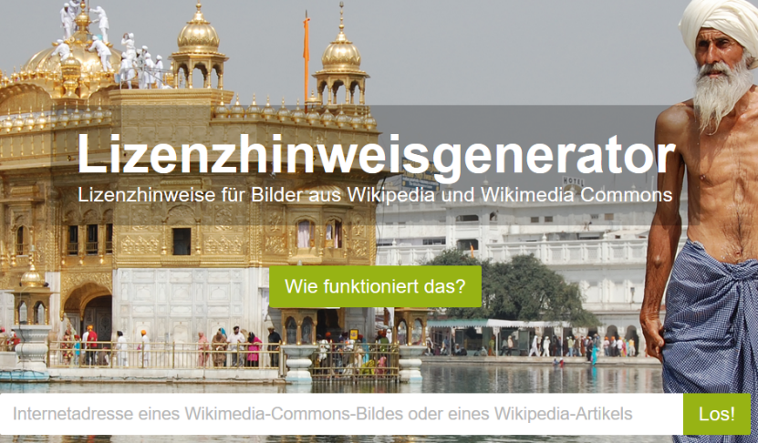

Slide 11
Coggle
Quelle: https://coggle.it/

Slide 12
Coggle
Clouddienst für Mindmaps
rudimentäre Benutzeroberfläche
einfache Editierung
3 Coggles frei
Download als PNG oder PDF
Quelle: https://coggle.it/

Slide 13
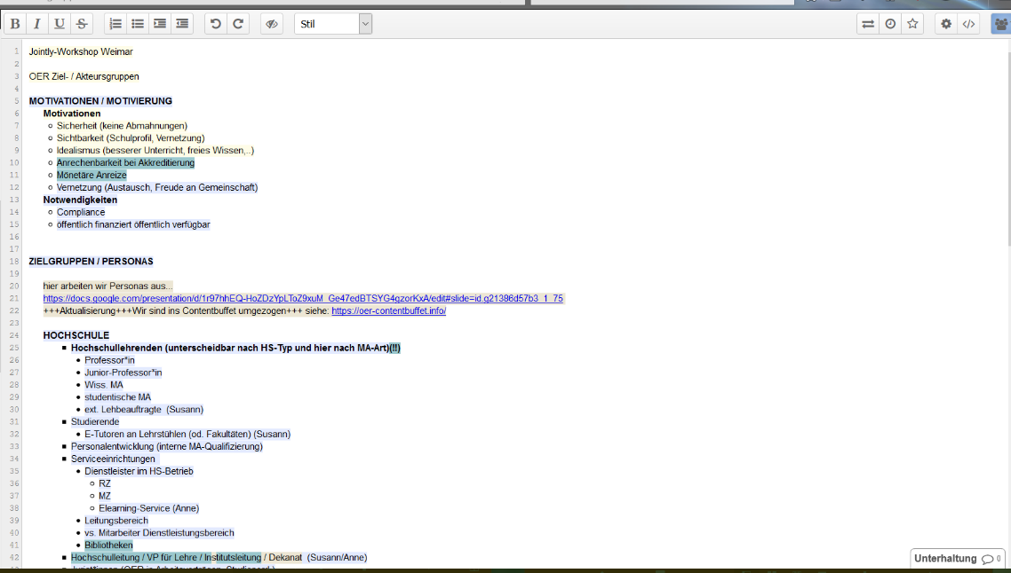
Etherpads
Etherpad: http://etherpad.org/
Medienpad: https://medienpad.de/

Slide 14
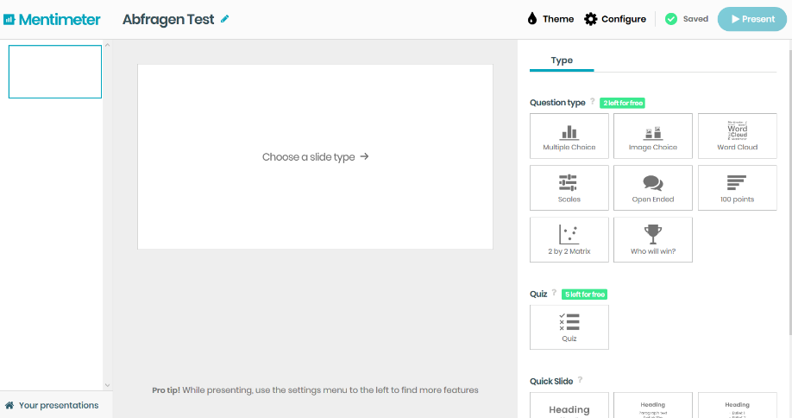
Stimmungsbilder und Meinungen
Quelle: https://www.mentimeter.com
https://www.mentimeter.com
https://www.polleverywhere.com/

Slide 15
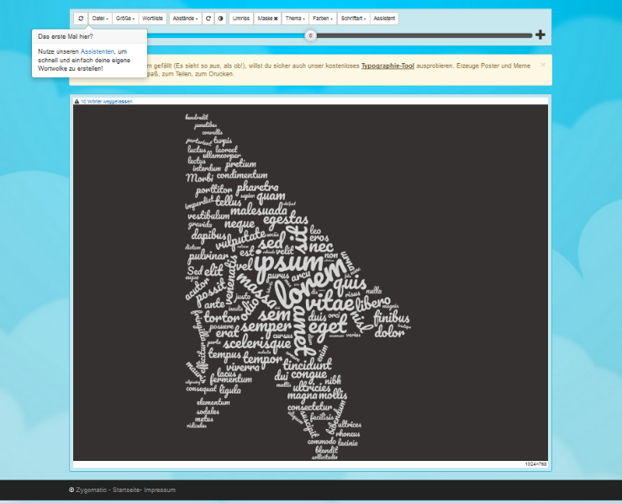
Wortwolken
www.wortwolken.com/
Quelle: www.wortwolken.com/

Slide 16
WordArt
kostenlose Anmeldung
viele Konfigurationsmöglichkeiten
Download als JPG/PDF/PNG

Slide 17
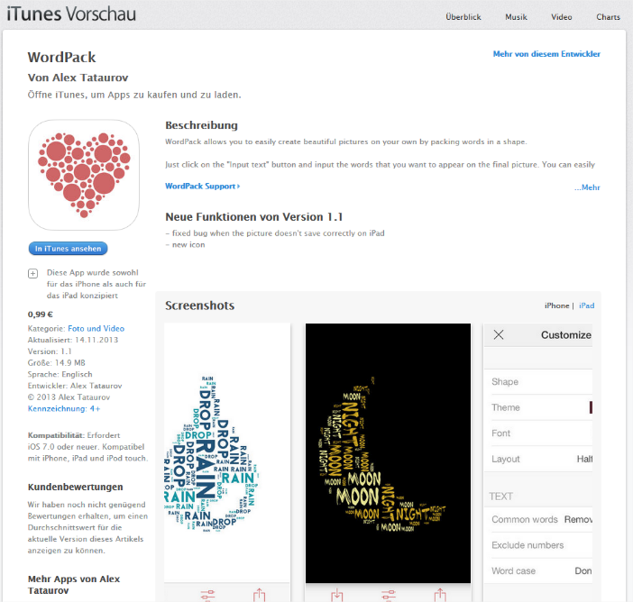
App-Alternative: WordPack
Quelle: https://itunes.apple.com/de/app/tagcloud/id540921415?mt=8

Slide 18
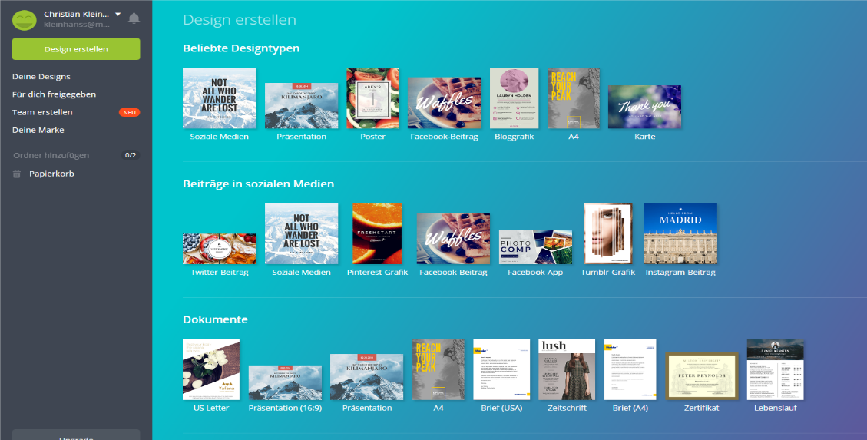
Canva
Quelle: https://canva.com

Slide 19
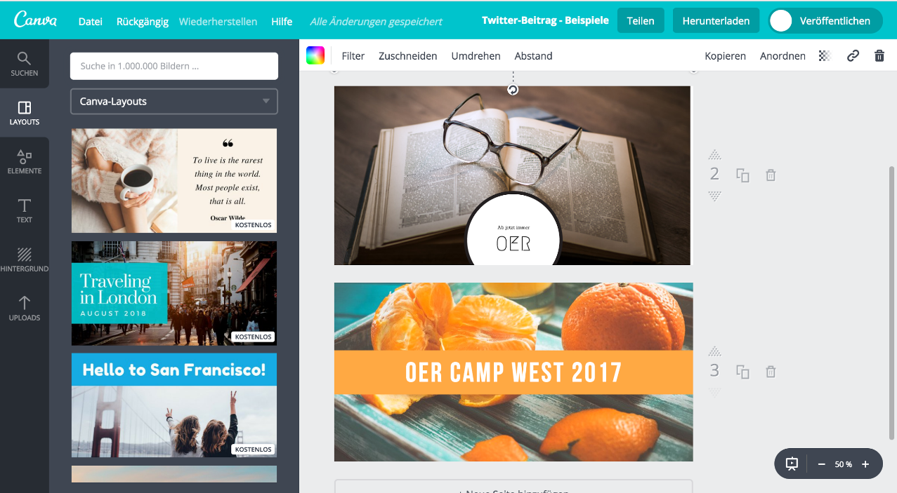
Canva eigene Entwürfe nach fertigen Vorlagen erstellen
Quelle: https://canva.com

Slide 20
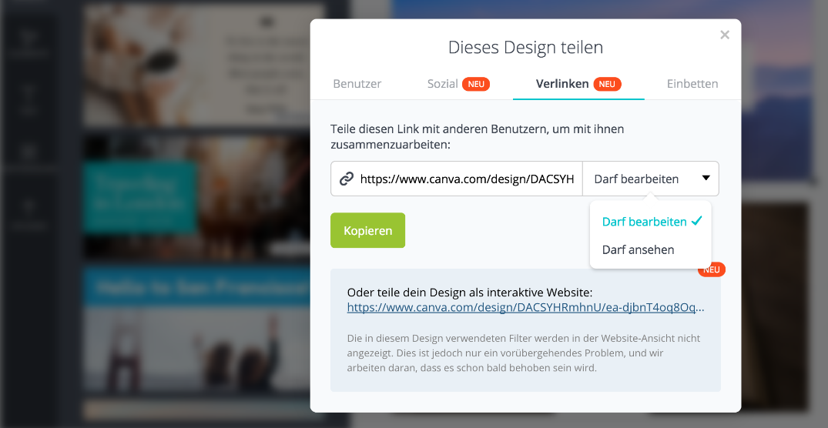
Canva Designs mit anderen teilen
Quelle: https://canva.com

Slide 21
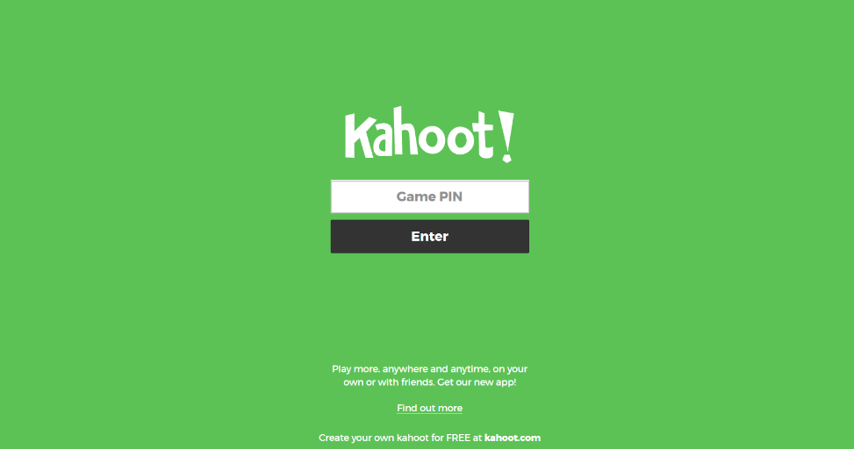
Kahoot
Quelle: https://kahoot.it

Slide 22
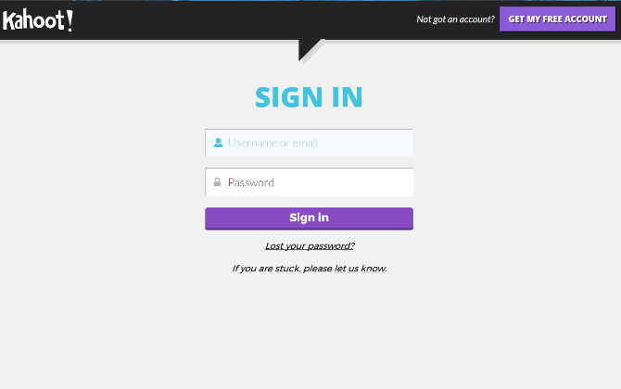
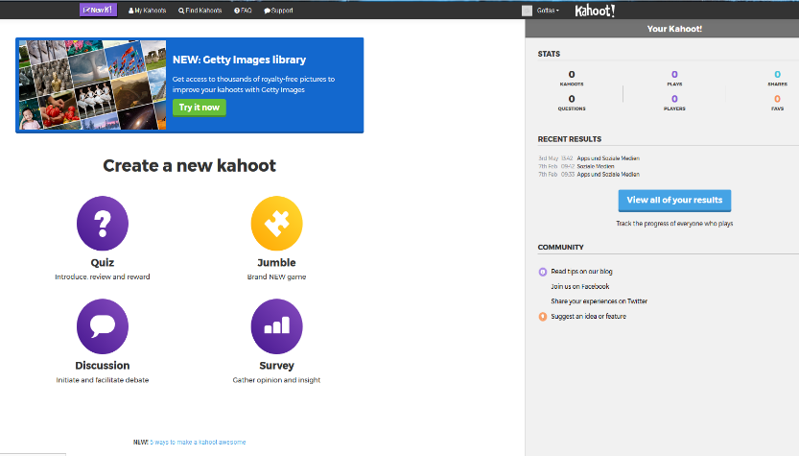
Quelle: https://kahoot.com
Quelle: https://kahoot.it

Slide 23
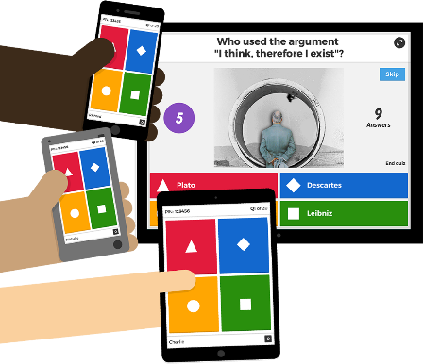
Kahoot Clouddienst für Quiz und Stimmungsbilder
einfache Editierung
Kontrolle der Sichtbarkeit
Zugriff auf vorhandene Kahoots
keine Nutzerdaten der Teilnehmer
schnelle einfache Abwechslung
Massentauglichkeit

Slide 24
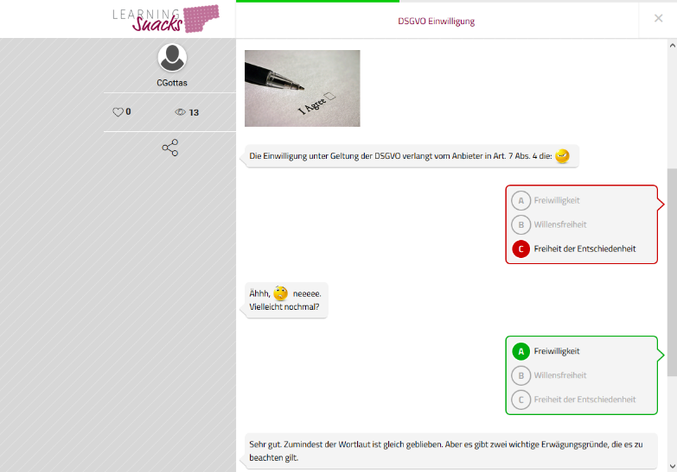
Learning Snaks
deutscher Clouddienst zur Erstellung von Lernabfragen
kostenlos
einfache Oberfläche und leichtes editieren
Quelle: https://www.learningsnacks.de

Slide 25
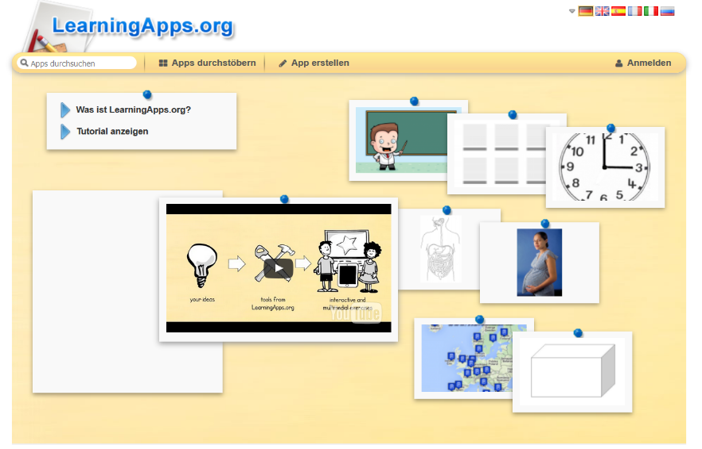
Learning Apps
Lern-”Spiele” selbst erstellen und mit anderen teilen.
Vorlagen anderer finden, nutzen und ggf. verändern.
OER Worträtsel: https://learningapps.org/311962
Quiz zum Urheberrecht: https://learningapps.org/716022
Quelle: https://learningapps.org

Slide 26
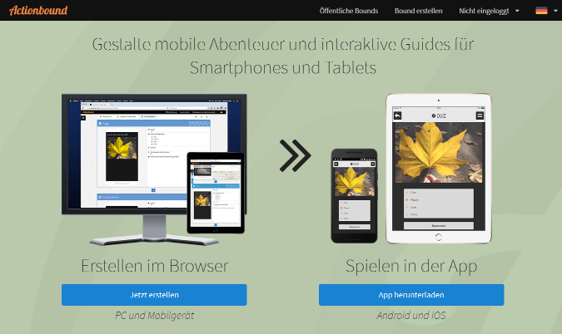
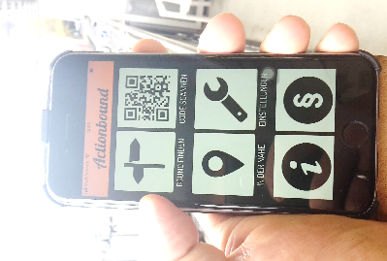
Actionbound Geocaching-Spiele selbst erstellen und mit andere teilen
Quelle: Smapsy, Actionbound logo eckig CC BY-SA 4.0
Quelle: https://de.actionbound.com/
Quelle: medien+bildung.com CC0

Slide 27
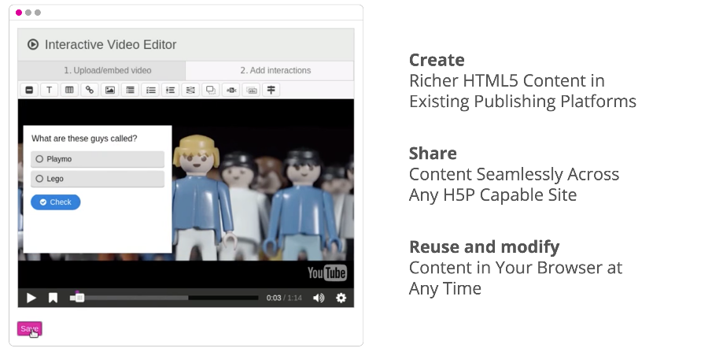
Alternative: H5P
Lern-”Spiele” selbst erstellen und mit anderen teilen. H5P hat eine moderne HTML5 Basis und Plugins für die gängigen CMS und LMS.
Sprache: Englisch
Quelle: https://h5p.org
Die zahlreichen Fragetypen von H5P im Überblick: https://h5p.org/content-types-and-applications

Slide 28
H5P Beispiele
http://showroom.oncampus.de/loop/H5P-Interaktionen
http://www.medien-in-die-schule.de/unterrichtseinheiten/einfuehrung-in-den-jugendmedienschutz/
Selbstlernkurs *
http://ebildungslabor.de/online-kurs-interaktive-website-inhalte-selbst-gestalten

Slide 29
5 spannende Werkzeuge zur OER-Erzeugung
Imageinject
Creative Commons Configurator
Imagecodr
Flickr CC Attribution Helper
Commons Tab
Link:
https://irights.info/artikel/fuenf-werkzeuge-die-die-arbeit-mit-creative-commons-inhalten-erleichtern-koennen/25186

Slide 30
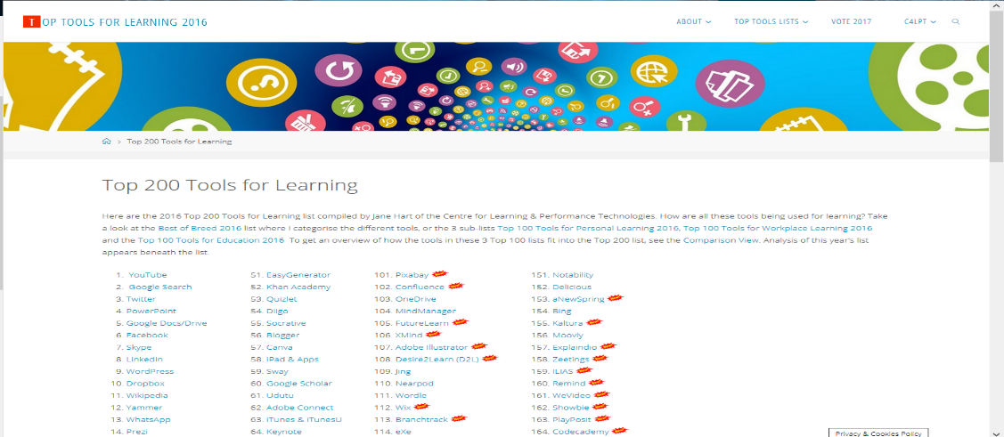
200 Tools for Learning
Quelle: http://c4lpt.co.uk
Link:
http://c4lpt.co.uk/top100tools/top-200-tools-for-learning/

Slide 31
Vielen Dank für Ihr Interesse
medienundbildung.com gGmbH
Lernwerkstatt Rheinland-Pfalz
Turmstraße 10
67059 Ludwigshafen
www.medienundbildung.com
Autoren:
Christian Gottas
Friedhelm Lorig

